Slide 1
과목_학년학기_단원 | suh_h_0302_02
차시명 | 09 (세 자리 수)÷(한 자리 수)를 계산해 볼까요(2)
파일명 | suh_h_0302_02_0009
검토 | 담당
수학팀 | 박종민
문서 HISTORY
번호 | 버전 | 문서 작성일 | 내용 비고 | 작성자 (내선번호) | 검토자
1 | V 1.0 | 2022.05.31 | 문서 발생 | 노유림
2 | V 1.0 | 2022.06.23 | 1차 수정 |  | 박종민
3 | V 2.0 | 2022.06.27 | 2차 검토 및 수정 |  | 김예림
4 | V 3.0 | 2022.06.27 | 3차 수정 |  | 박종민
5 | V 4.0 | 2022.06.28 | 4차 검토 및 수정 |  | 김예림
6
7
8
9
10
11

Slide 2
학습 단계 | 자료명 |  | 프레임 수 | 교과서 정보 | 파일명 | 자료 형태
도입 | 애니 | [도입 애니메이션] 꿀떡 나누기 | 1 | 수학 48쪽, 수학 익힘 38~39쪽 | suh_h_0302_02_0009_101_1.html | Html5(애니)
도입 | 생각 열기 | [생각 열기] 꿀떡은 모두 몇 명이 받을 수 있고, 남는 꿀떡은 몇 개인지 생각해 보기 | 1 | 수학 48쪽, 수학 익힘 38~39쪽 | suh_h_0302_02_0009_102_1.html | Html5
도입 | 학습 목표 | 이번 시간에 배울 내용 | 1 |  | suh_h_0302_02_0009_103_1.html | Html5
전개 | 활동 1 | [활동 1] 꿀떡은 모두 몇 명이 받을 수 있고, 남는 꿀떡은 몇 개인지 알아보기 | 1 | 수학 48쪽, 수학 익힘 38~39쪽 | suh_h_0302_02_0009_201_1.html | Html5
전개 | 활동 2 | [활동 2] 232÷7를 계산하는 방법 알아보기 | 1 | 수학 49쪽, 수학 익힘 38~39쪽 | suh_h_0302_02_0009_202_1.html | Html5
전개 | 활동 3 | [활동 3] 123÷6를 계산하는 방법 알아보기 | 1 | 수학 49쪽, 수학 익힘 38~39쪽 | suh_h_0302_02_0009_203_1.html | Html5
전개 | 혼자서도 척척 | [혼자서도 척척] 문제 1 | 1 | 수학 49쪽, 수학 익힘 38~39쪽 | suh_h_0302_02_0009_204_1.html | Html5
정리 | 핵심 정리 | 핵심 정리 | 1 |  | suh_h_0302_02_0009_301_1.html | Html5
정리 | 차시 예고 | 다음 시간에 배울 내용 | 1 |  | suh_h_0302_02_0009_302_1.html | Html5
평가 | 확인 문제 | 확인 문제 | 1 |  | suh_h_0302_02_0009_401_1.html | Html5
총 프레임 수 |  |  | 10

Slide 3
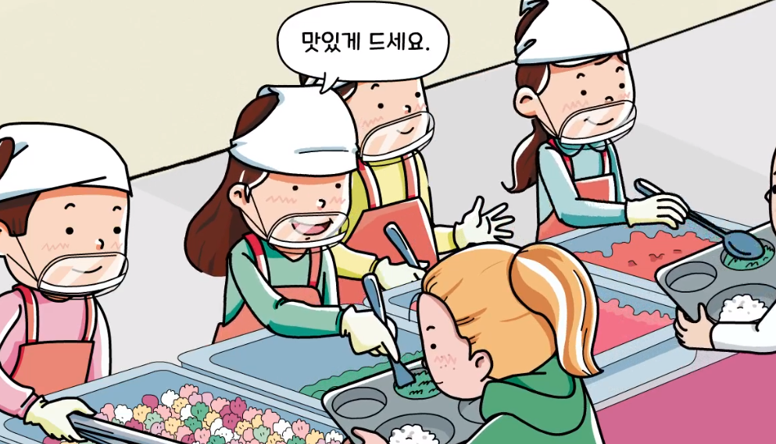

3-2
2. 나눗셈
suh_h_0302_02_0009_101_1
09 (세 자리 수)÷(한 자리 수)를 계산해 볼까요(2)
Θ Description & Function
[애니 DVD 개발물]
한대희 3-2\app\resource\contents\lesson02\ops\2\media\mp4
[애니 게이트 참고 화면]
꿀떡 나누기
애니 파일명 | 2_8_02_ani.mp4

Slide 4
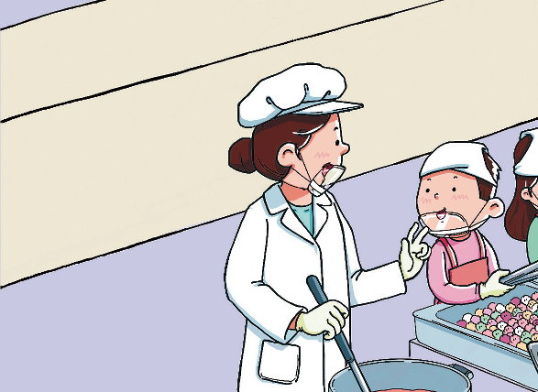



3-2
2. 나눗셈
suh_h_0302_02_0009_102_1
09 (세 자리 수)÷(한 자리 수)를 계산해 볼까요(2)
Θ Description & Function
다음 그림의 상황에 대하여 이야기해 봅시다.
1. 탭 이벤트
2. 말풍선 소스 사용.
이미지 및 말풍선 위 마우스 오버 시 회색 테두리 효과 있음
3. 확대 버튼 및 풀 팝업창(다음 슬라이드)
4. 답 칸 클릭하면 답 나타남. 정답 확인 버튼은 정답 가리기로 토글 됨.
#1
물음 1
물음 2
물음 3
물음 4
#2
그림은 어떤 상황인가요?
급식 시간에 꿀떡을 나누어 주고 있습니다.
꿀떡이 905개
니까 학생 한 명
에게 3개씩
나누어 주세요.
#3
#4
삽화 파일명 | LH 서버 > 원본 삽화 폴더 > 2단원 > (도입)3-2-2(9차시).psd

Slide 5

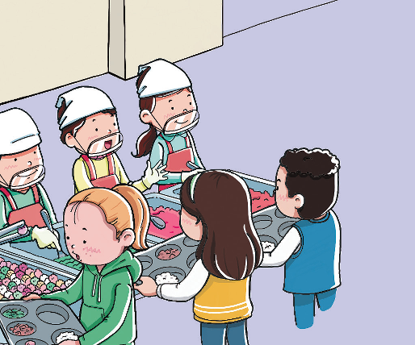
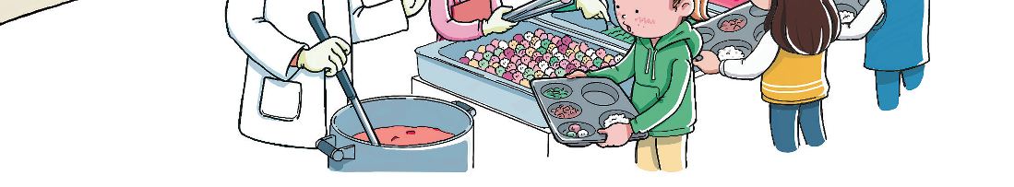
3-2
2. 나눗셈
suh_h_0302_02_0009_102_1
09 (세 자리 수)÷(한 자리 수)를 계산해 볼까요(2)
Θ Description & Function
#1
< 확대 버튼 클릭 시 나타나는 화면>
1. 말풍선 소스 사용.
이미지에 텍스트는 지우고 새로 쓰기.
삽화는 상하 중앙에 최대한 크게 삽입.
꿀떡이 905개
니까 학생 한 명
에게 3개씩
나누어 주세요.
꿀떡은 모두 몇 명이
받을 수 있고, 남는
꿀떡은 몇 개인 거지?
삽화 파일명 | LH 서버 > 원본 삽화 폴더 > 2단원 > (도입)3-2-2(9차시).psd

Slide 6
3-2
2. 나눗셈
suh_h_0302_02_0009_102_1
09 (세 자리 수)÷(한 자리 수)를 계산해 볼까요(2)
Θ Description & Function
다음 그림의 상황에 대하여 이야기해 봅시다.
확대 버튼 및 풀 팝업창(5번 슬라이드)
답 칸 클릭하면 답 나타남. 정답 확인 버튼은 정답 가리기로 토글 됨.
물음 1
물음 2
물음 3
물음 4
꿀떡은 몇 개가 있나요?
905개 있습니다.
꿀떡이 905개
니까 학생 한 명
에게 3개씩
나누어 주세요.
#1
#2

Slide 7
3-2
2. 나눗셈
suh_h_0302_02_0009_102_1
09 (세 자리 수)÷(한 자리 수)를 계산해 볼까요(2)
Θ Description & Function
다음 그림의 상황에 대하여 이야기해 봅시다.
확대 버튼 및 풀 팝업창(5번 슬라이드)
답 칸 클릭하면 답 나타남. 정답 확인 버튼은 정답 가리기로 토글 됨.
물음 1
물음 2
물음 3
물음 4
학생 한 명에게 몇 개씩 나누어 주어야 하나요?
3개씩 나누어 주어야 합니다.
꿀떡이 905개
니까 학생 한 명
에게 3개씩
나누어 주세요.
#1
#2

Slide 8
3-2
2. 나눗셈
suh_h_0302_02_0009_102_1
09 (세 자리 수)÷(한 자리 수)를 계산해 볼까요(2)
Θ Description & Function
다음 그림의 상황에 대하여 이야기해 봅시다.
확대 버튼 및 풀 팝업창(5번 슬라이드)
답 칸 클릭하면 답 나타남. 정답 확인 버튼은 정답 가리기로 토글 됨.
물음 1
물음 2
물음 3
물음 4
궁금해하는 것은 무엇인가요?
꿀떡은 모두 몇 명이 받을 수 있고, 남는 꿀떡은 몇 개인지 궁금해합니다.
꿀떡은 모두 몇 명이
받을 수 있고, 남는
꿀떡은 몇 개인 거지?
#1
#2

Slide 9
3-2
2. 나눗셈
suh_h_0302_02_0009_103_1
09 (세 자리 수)÷(한 자리 수)를 계산해 볼까요(2)
Θ Description & Function
#1
[이번 시간에 배울 내용]
1
이번 시간에는 무엇을 배울까요?
나머지가 있는 (세 자리 수)÷(한 자리 수)의 몫과 나머지를 구할 수 있습니다.
나머지가 있는 (세 자리 수)÷(한 자리 수)의 계산 원리를 이해하고 설명할 수 있습니다.

Slide 10
3-2
2. 나눗셈
suh_h_0302_02_0009_201_1
09 (세 자리 수)÷(한 자리 수)를 계산해 볼까요(2)
Θ Description & Function
꿀떡은 모두 몇 명이 받을 수 있고, 남는 꿀떡은 몇 개인지 알아봅시다.
탭 이벤트
답 칸 클릭하면 답 나타남. 정답 확인 버튼은 정답 가리기로 토글 됨.
#1
물음 1
물음 2
물음 3
구하려는 것을 나눗셈식으로 나타내 보세요.
꿀떡이 905개
니까 학생 한 명
에게 3개씩
나누어 주세요.
꿀떡은 모두 몇 명이
받을 수 있고, 남는
꿀떡은 몇 개인 거지?
905÷3＝□
#2

Slide 11

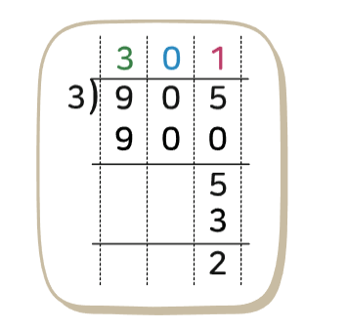


3-2
2. 나눗셈
suh_h_0302_02_0009_201_1
09 (세 자리 수)÷(한 자리 수)를 계산해 볼까요(2)
Θ Description & Function
꿀떡은 모두 몇 명이 받을 수 있고, 남는 꿀떡은 몇 개인지 알아봅시다.
전자저작물과 동일한 기능. 2_8_03.html 한대희 3-2\app\resource\contents\lesson02\ops\2\images\2_8 - 이미지 위에 텍스트 새로 쓰기 - 정답선 색 수정. - 전자저작물의 물음표 대신 깜빡이는 손가락 약물로 변경.
정답 확인 버튼 없음.
물음 1
물음 2
물음 3
905÷3을 계산하는 방법을 알아보세요.
 |  |  | 1
 | 3 | 0 | 0
3 | 9 | 0 | 5
 | 9 | 0 | 0
 |  |  | 5
 |  |  | 3
 |  |  | 2
#1
#1
3
0
1
3
9
0
5
9
0
0
···3×300
5
3
2
···3×1
#1
#2
삽화 파일명 | 한대희 3-2\app\resource\contents\lesson02\ops\2\images\2_8\2_8_03_04.svg

Slide 12
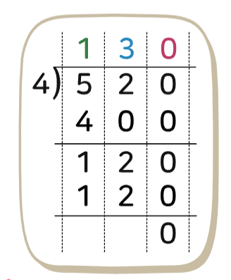
3-2
2. 나눗셈
suh_h_0302_02_0009_201_1
09 (세 자리 수)÷(한 자리 수)를 계산해 볼까요(2)
Θ Description & Function
꿀떡은 모두 몇 명이 받을 수 있고, 남는 꿀떡은 몇 개인지 알아봅시다.
이전 슬라이드의 정답 화면 표출. - 이미지 위에 텍스트 새로 쓰기
답 칸 클릭하면 답 나타남. 정답 확인 버튼은 정답 가리기로 토글 됨.
물음 1
물음 2
물음 3
꿀떡은 모두 몇 명이 받을 수 있고, 남는 꿀떡은 몇 개인가요?
#1
3
0
1
3
9
0
5
9
0
0
301명
,
2개
5
3
2
#2

Slide 13
3-2
2. 나눗셈
suh_h_0302_02_0009_202_1
09 (세 자리 수)÷(한 자리 수)를 계산해 볼까요(2)
Θ Description & Function
232÷7을 계산하는 방법을 알아봅시다.
탭 이벤트
전자저작물과 동일한 기능. 2_8_04.html 한대희 3-2\app\resource\contents\lesson02\ops\2\images\2_8 - 이미지 위에 텍스트 새로 쓰기 - 전자저작물의 물음표 대신 깜빡이는 손가락 약물로 변경.
정답 확인 버튼 없음.
#1
방법
물음 1
 |  |  | 3
 |  | 3 | 0
7 | 2 | 3 | 2
 | 2 | 1 | 0
 |  | 2 | 2
 |  | 2 | 1
 |  |  | 1
#2
#2
3
3
7
2
3
2
2
1
0
···7×30
2
2
2
1
···7×3
1
#2
#3
삽화 파일명 | 한대희 3-2\app\resource\contents\lesson02\ops\2\images\2_8\2_8_04_04.svg

Slide 14


3-2
2. 나눗셈
suh_h_0302_02_0009_202_1
09 (세 자리 수)÷(한 자리 수)를 계산해 볼까요(2)
Θ Description & Function
232÷7을 계산하는 방법을 알아봅시다.
이전 슬라이드의 정답화면
답 칸 클릭하면 답 나타남. 정답 확인 버튼은 정답 가리기로 토글 됨.
방법
물음 1
232÷7의 몫과 나머지는 얼마인가요?
#1
3
3
7
2
3
2
2
1
0
몫
33
2
2
나머지
1
2
1
1
#2

Slide 15
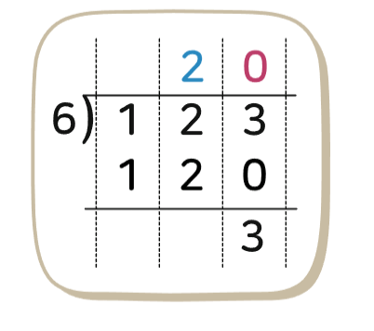
3-2
2. 나눗셈
suh_h_0302_02_0009_203_1
09 (세 자리 수)÷(한 자리 수)를 계산해 볼까요(2)
Θ Description & Function
123÷6을 계산하는 방법을 알아봅시다.
탭 이벤트
전자저작물과 동일한 기능. 2_8_05.html 한대희 3-2\app\resource\contents\lesson02\ops\2\images\2_8 - 이미지 위에 텍스트 새로 쓰기 - 전자저작물의 물음표 대신 깜빡이는 손가락 약물로 변경.
정답 확인 버튼 없음.
#1
방법
물음 1
 |  | 2 | 0
6 | 1 | 2 | 3
 | 1 | 2 | 0
 |  |  | 3
#2
2
0
6
1
2
3
···6×20
1
2
0
3
#3
삽화 파일명 | 한대희 3-2\app\resource\contents\lesson02\ops\2\images\2_8\2_8_05_03.svg

Slide 16
3-2
2. 나눗셈
suh_h_0302_02_0009_203_1
09 (세 자리 수)÷(한 자리 수)를 계산해 볼까요(2)
Θ Description & Function
123÷6을 계산하는 방법을 알아봅시다.
이전 슬라이드의 정답화면 -이미지 위에 텍스트 새로 쓰기
답 칸 클릭하면 답 나타남. 정답 확인 버튼은 정답 가리기로 토글 됨.
방법
물음 1
123÷6의 몫과 나머지는 얼마인가요?
#1
2
0
몫
20
6
1
2
3
1
2
0
나머지
3
3
#2

Slide 17

3-2
2. 나눗셈
suh_h_0302_02_0009_204_1
09 (세 자리 수)÷(한 자리 수)를 계산해 볼까요(2)
#1
Θ Description & Function
계산해 보세요.
1. [혼자서도 척척 1] 전자저작물(DVD) 아이콘 사용
2. 답 칸 클릭하면 답 나타남. 정답 확인 버튼은 정답 가리기로 토글 됨.
3. 세로셈 정답 칸 클릭 시 하단 풀이 함께 나타남.
 | 1 | 0 | 1
4 | 4 | 0 | 6
 | 4 | 0 | 0
 |  |  | 6
 |  |  | 4
 |  |  | 2
 | 2 | 9 | 1
2 | 5 | 8 | 3
 | 4 | 0 | 0
 | 1 | 8 | 3
 | 1 | 8 | 0
 |  |  | 3
 |  |  | 2
 |  |  | 1
 |  | 6 | 3
3 | 1 | 9 | 1
 | 1 | 8 | 0
 |  | 1 | 1
 |  |  | 9
 |  |  | 2
#3
#3
#3
몫
101
몫
291
몫
63
나머지
2
나머지
1
나머지
2
#2

Slide 18

3-2
2. 나눗셈
suh_h_0302_02_0009_301_1
09 (세 자리 수)÷(한 자리 수)를 계산해 볼까요(2)
Θ Description & Function
핵심 정리
좌우로 움직이는 화살표 약물 사용. 클릭 시 효과는 전자저작물과 동일. [전자저작물] 한대희 3-2\app\resource\contents\lesson02\ops\2\2_8_06.html
정답 확인 버튼 없음.
[ (세 자리 수)÷(한 자리 수)의 계산(2) ]
 | 1 | 0 | 0
4 | 4 | 1 | 5
 | 4 | 0 | 0
 |  | 1 | 5
 |  |  | 3
 | 1 | 0 | 0
4 | 4 | 1 | 5
 | 4 | 0 | 0
 |  | 1 | 5
 |  | 1 | 2
 |  |  | 3
 | 1 | 0 | 3
4 | 4 | 1 | 5
 | 4 | 0 | 0
 |  | 1 | 5
 |  | 1 | 2
 |  |  | 3
#1
#1
···4×100
···4×3
#2

Slide 19


3-2
2. 나눗셈
suh_h_0302_02_0009_302_1
09 (세 자리 수)÷(한 자리 수)를 계산해 볼까요(2)
Θ Description & Function
#1
[다음 시간에 배울 내용]
1
다음 시간에는 무엇을 배울까요?
계산 결과가 맞는지 확인해 볼까요
50~51쪽
40~41쪽

Slide 20
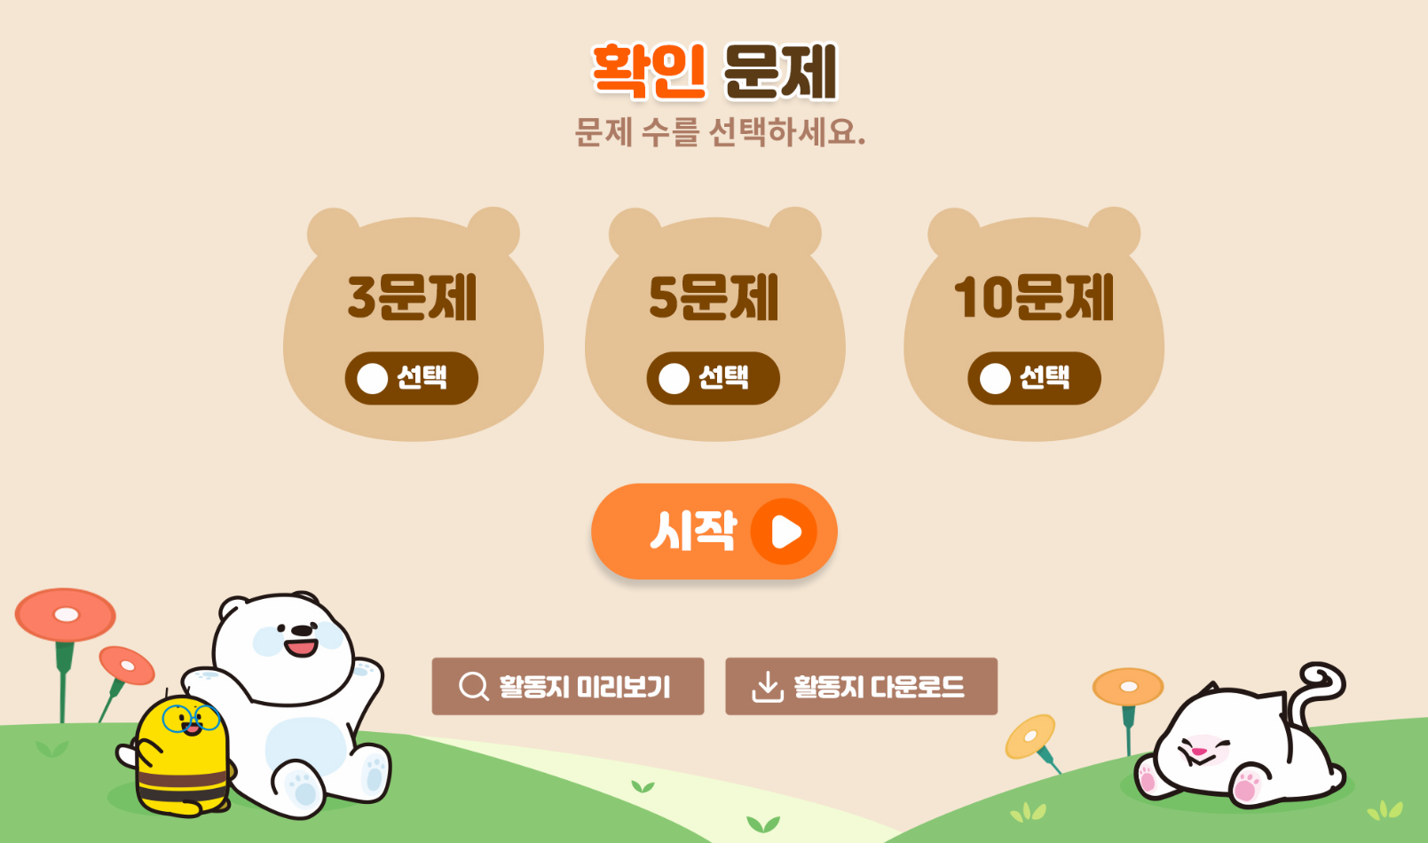
3-2
2. 나눗셈
suh_h_0302_02_0009_401_1
09 (세 자리 수)÷(한 자리 수)를 계산해 볼까요(2)
Θ Description & Function
#1
[확인 문제] 게이트
활동지 다운로드 버튼
3~4학년군_수학(한)3-2_확인문제_2_09차시.hwp
3. 활동지 다운로드 버튼은 게이트 화면에만 있음
#2~3

Slide 21
3-2
2. 나눗셈
suh_h_0302_02_0009_401_1
09 (세 자리 수)÷(한 자리 수)를 계산해 볼까요(2)
Θ Description & Function
문제 1
문제 2
문제 3
문제 4
문제 5
문제 6
문제 7
문제 8
문제 9
문제 10
답 칸 클릭하면 답 나타남. 정답 확인 버튼은 정답 가리기로 토글 됨.
답 칸 클릭 시 하단 풀이 나타남.
계산해 보시오.
 | 1 | 6 | 3
4 | 6 | 5 | 5
 | 4 | 0 | 0
 | 2 | 5 | 5
 | 2 | 4 | 0
 |  | 1 | 5
 |  | 1 | 2
 |  |  | 3
 | 1 | 0 | 4
3 | 8 | 1 | 5
 | 6 | 0 | 0
 | 2 | 1 | 5
 | 2 | 1 | 0
 |  |  | 5
 |  |  | 3
 |  |  | 2
 | 1 | 0 | 9
9 | 9 | 8 | 9
 | 9 | 0 | 0
 |  | 8 | 9
 |  | 8 | 1
 |  |  | 8
#2
#2
#2
#1

Slide 22





3-2
2. 나눗셈
suh_h_0302_02_0009_401_1
09 (세 자리 수)÷(한 자리 수)를 계산해 볼까요(2)
Θ Description & Function
문제 1
문제 2
문제 3
문제 4
문제 5
문제 6
문제 7
문제 8
문제 9
문제 10
식, 답 약물 사용
풀이 확인 팝업창(다음 슬라이드)
답 칸 클릭하면 답 나타남. 정답 확인 버튼은 정답 가리기로 토글 됨.
구해야 할 것, 주어진 것 약물 사용 - ‘구해야 할 것’ 클릭 시 파란색 선 표출 - ‘주어진 것’ 클릭 시 주황색 선 표출
준희네 학교 3학년은 1반부터 8반까지 있습니다. 반별로 줄다리기 경기를 하기 위해 밧줄 100 m를 8개 반이 똑같이 나누어 가지려고 합니다. 한 반이 몇 m씩 갖고, 몇 m가 남습니까?
#4
#1
100÷8＝12···4
12
m씩 갖고,
4
m가 남습니다.
#2
#3

Slide 23
3-2
2. 나눗셈
suh_h_0302_02_0009_401_1
09 (세 자리 수)÷(한 자리 수)를 계산해 볼까요(2)
Θ Description & Function
문제 1
문제 2
문제 3
문제 4
문제 5
문제 6
문제 7
문제 8
문제 9
문제 10
[풀이 확인 버튼 클릭 시 나타나는 화면]
준희네 학교 3학년은 1반부터 8반까지 있습니다. 반별로 줄다리기 경기를 하기 위해 밧줄 100 m를 8개 반이 똑같이 나누어 가지려고 합니다. 한 반이 몇 m씩 갖고, 몇 m가 남습니까?
100÷8＝12···4
풀이
12
m씩 갖고,
4
m가 남습니다.
밧줄 100 m를 8개 반이 똑같이 나누어 가지면 100÷8＝12···4이므로 한 반이 12 m씩 갖고, 4 m가 남습니다.

Slide 24
3-2
2. 나눗셈
suh_h_0302_02_0009_401_1
09 (세 자리 수)÷(한 자리 수)를 계산해 볼까요(2)
Θ Description & Function
문제 1
문제 2
문제 3
문제 4
문제 5
문제 6
문제 7
문제 8
문제 9
문제 10
식, 답 약물 사용
풀이 확인 팝업창(다음 슬라이드)
답 칸 클릭하면 답 나타남. 정답 확인 버튼은 정답 가리기로 토글 됨.
구해야 할 것, 주어진 것 약물 사용 - ‘구해야 할 것’ 클릭 시 파란색 선 표출 - ‘주어진 것’ 클릭 시 주황색 선 표출
강낭콩 191알을 화분 한 개에 2알씩 심고, 남는 것은 밭에 심으려고 합니다. 화분은 몇 개 필요하고, 남는 강낭콩은 몇 알입니까?
#4
#1
191÷2＝95···1
95
개 필요하고,
1
알이 남습니다.
#2
#3

Slide 25
3-2
2. 나눗셈
suh_h_0302_02_0009_401_1
09 (세 자리 수)÷(한 자리 수)를 계산해 볼까요(2)
Θ Description & Function
문제 1
문제 2
문제 3
문제 4
문제 5
문제 6
문제 7
문제 8
문제 9
문제 10
[풀이 확인 버튼 클릭 시 나타나는 화면]
강낭콩 191알을 화분 한 개에 2알씩 심고, 남는 것은 밭에 심으려고 합니다. 화분은 몇 개 필요하고, 남는 강낭콩은 몇 알입니까?
191÷2＝95···1
95
개 필요하고,
1
알이 남습니다.
풀이
강낭콩 191알을 화분 한 개에 2알씩 심으려면 191÷2＝95···1이므로 총 95개가 필요하고 1알이 남습니다.

Slide 26
3-2
2. 나눗셈
suh_h_0302_02_0009_401_1
09 (세 자리 수)÷(한 자리 수)를 계산해 볼까요(2)
Θ Description & Function
문제 1
문제 2
문제 3
문제 4
문제 5
문제 6
문제 7
문제 8
문제 9
문제 10
풀이 확인 팝업창(다음 슬라이드)
답 칸 클릭하면 답 나타남. 정답 확인 버튼은 정답 가리기로 토글 됨.
큰 수를 작은 수로 나누어 몫과 나머지를 구해 보시오.
703
8
몫
87
나머지
7
#1
#2

Slide 27
3-2
2. 나눗셈
suh_h_0302_02_0009_401_1
09 (세 자리 수)÷(한 자리 수)를 계산해 볼까요(2)
Θ Description & Function
문제 1
문제 2
문제 3
문제 4
문제 5
문제 6
문제 7
문제 8
문제 9
문제 10
[풀이 확인 버튼 클릭 시 나타나는 화면]
큰 수를 작은 수로 나누어 몫과 나머지를 구해 보시오.
703
8
몫
87
풀이
나머지
7
큰 수는 703, 작은 수는 8이므로 703÷8＝87···7입니다.
따라서 몫은 87, 나머지는 7입니다.

Slide 28

3-2
2. 나눗셈
suh_h_0302_02_0009_401_1
09 (세 자리 수)÷(한 자리 수)를 계산해 볼까요(2)
Θ Description & Function
문제 1
문제 2
문제 3
문제 4
문제 5
문제 6
문제 7
문제 8
문제 9
문제 10
네모 약물 사용
풀이 확인 팝업창(다음 슬라이드)
답 칸 클릭하면 답 나타남. 정답 확인 버튼은 정답 가리기로 토글 됨.
딸기 288개를 7상자에 똑같이 나누어 담으려고 합니다. 한 상자에 딸기를 몇 개씩 담을 수 있고, 몇 개가 남는지 안에 알맞은 수를 써넣으시오.
#1
한 상자에 개씩 담을 수 있고, 개가 남습니다.
41
1
#2
#3

Slide 29
3-2
2. 나눗셈
suh_h_0302_02_0009_401_1
09 (세 자리 수)÷(한 자리 수)를 계산해 볼까요(2)
Θ Description & Function
문제 1
문제 2
문제 3
문제 4
문제 5
문제 6
문제 7
문제 8
문제 9
문제 10
[풀이 확인 버튼 클릭 시 나타나는 화면]
딸기 288개를 7상자에 똑같이 나누어 담으려고 합니다. 한 상자에 딸기를 몇 개씩 담을 수 있고, 몇 개가 남는지 안에 알맞은 수를 써넣으시오.
한 상자에 개씩 담을 수 있고, 개가 남습니다.
41
1
풀이
딸기 288개를 7상자에 똑같이 나누어 담으려면 288÷7＝41···1입니다.
따라서 한 상자에 41개씩 담을 수 있고, 1개가 남습니다.

Slide 30

3-2
2. 나눗셈
suh_h_0302_02_0009_401_1
09 (세 자리 수)÷(한 자리 수)를 계산해 볼까요(2)
Θ Description & Function
문제 1
문제 2
문제 3
문제 4
문제 5
문제 6
문제 7
문제 8
문제 9
문제 10
예 약물 사용. 처음에는 보이지 않다가 답과 함께 보임.
답 칸 클릭하면 답 나타남. 정답 확인 버튼은 정답 가리기로 토글 됨.
다음 나눗셈식으로 해결할 수 있는 문제를 만들고, 몫과 나머지를 구해 보시오.
128÷6＝ ···
21
2
문제
#1
128자루의 연필을 6자루씩 묶으려고 합니다. 몇 묶음이고, 몇 자루가 남나요?
몫
21
묶음
나머지
2
자루
#2

Slide 31



3-2
2. 나눗셈
suh_h_0302_02_0009_401_1
09 (세 자리 수)÷(한 자리 수)를 계산해 볼까요(2)
Θ Description & Function
문제 1
문제 2
문제 3
문제 4
문제 5
문제 6
문제 7
문제 8
문제 9
문제 10
기호 약물 사용
풀이 확인 팝업창(다음 슬라이드)
답 칸 클릭하면 답 나타남. 정답 확인 버튼은 정답 가리기로 토글 됨.
6으로 나누었을 때 나머지가 있는 것을 찾아 기호를 쓰시오.
#1
576
776
876
#2
#3

Slide 32
3-2
2. 나눗셈
suh_h_0302_02_0009_401_1
09 (세 자리 수)÷(한 자리 수)를 계산해 볼까요(2)
Θ Description & Function
문제 1
문제 2
문제 3
문제 4
문제 5
문제 6
문제 7
문제 8
문제 9
문제 10
[풀이 확인 버튼 클릭 시 나타나는 화면]
6으로 나누었을 때 나머지가 있는 것을 찾아 기호를 쓰시오.
풀이
576
776
876
576÷6＝96
776÷6＝129···2
876÷6＝146

Slide 33

3-2
2. 나눗셈
suh_h_0302_02_0009_401_1
09 (세 자리 수)÷(한 자리 수)를 계산해 볼까요(2)
Θ Description & Function
문제 1
문제 2
문제 3
문제 4
문제 5
문제 6
문제 7
문제 8
문제 9
문제 10
풀이 확인 팝업창(다음 슬라이드)
답 칸 클릭하면 답 나타남. 정답 확인 버튼은 정답 가리기로 토글 됨.
나머지가 가장 작은 것을 찾아 보시오.
219÷4
327÷4
418÷4
#1
#2

Slide 34
3-2
2. 나눗셈
suh_h_0302_02_0009_401_1
09 (세 자리 수)÷(한 자리 수)를 계산해 볼까요(2)
Θ Description & Function
문제 1
문제 2
문제 3
문제 4
문제 5
문제 6
문제 7
문제 8
문제 9
문제 10
[풀이 확인 버튼 클릭 시 나타나는 화면]
나머지가 가장 작은 것을 찾아 보시오.
219÷4
327÷4
418÷4
풀이
219÷4＝54···3
327÷4＝81···3
418÷4＝104···2

Slide 35
3-2
2. 나눗셈
suh_h_0302_02_0009_401_1
09 (세 자리 수)÷(한 자리 수)를 계산해 볼까요(2)
Θ Description & Function
문제 1
문제 2
문제 3
문제 4
문제 5
문제 6
문제 7
문제 8
문제 9
문제 10
답 칸 클릭하면 답 나타남. 정답 확인 버튼은 정답 가리기로 토글 됨.
풀이 확인 팝업창(다음 슬라이드)
색종이 300장을 9명에게 똑같이 나누어 주려고 합니다. 한 명에게 색종이를 몇 장씩 줄 수 있고, 몇 장이 남는지 구해 보시오.
300÷9＝33···3
33
3
한 명에게 장씩 줄 수 있고, 장이 남습니다.
#1
#2
#1

Slide 36
3-2
2. 나눗셈
suh_h_0302_02_0009_401_1
09 (세 자리 수)÷(한 자리 수)를 계산해 볼까요(2)
Θ Description & Function
문제 1
문제 2
문제 3
문제 4
문제 5
문제 6
문제 7
문제 8
문제 9
문제 10
[풀이 확인 버튼 클릭 시 나타나는 화면]
색종이 300장을 9명에게 똑같이 나누어 주려고 합니다. 한 명에게 색종이를 몇 장씩 줄 수 있고, 몇 장이 남는지 구해 보시오.
300÷9＝33···3
풀이
33
3
한 명에게 장씩 줄 수 있고, 장이 남습니다.
색종이 300장을 9명에게 똑같이 나누어 주는 것을 식으로 쓰면 300÷9＝33···3입니다. 따라서 색종이를 33장씩 줄 수 있고, 3장이 남습니다.
#1

Slide 37
3-2
2. 나눗셈
suh_h_0302_02_0009_401_1
09 (세 자리 수)÷(한 자리 수)를 계산해 볼까요(2)
Θ Description & Function
문제 1
문제 2
문제 3
문제 4
문제 5
문제 6
문제 7
문제 8
문제 9
문제 10
답 칸 클릭하면 답 나타남. 정답 확인 버튼은 정답 가리기로 토글 됨.
풀이 확인 팝업창(다음 슬라이드)
토마토 158개를 5상자에 똑같이 나누어 담으려고 합니다. 한 상자에 토마토를 몇 개씩 담을 수 있고, 몇 개가 남는지 구해 보시오.
158÷5＝31···3
31
3
한 상자에 개씩 담을 수 있고, 개가 남습니다.
#1
#2
#1

Slide 38
3-2
2. 나눗셈
suh_h_0302_02_0009_401_1
09 (세 자리 수)÷(한 자리 수)를 계산해 볼까요(2)
Θ Description & Function
문제 1
문제 2
문제 3
문제 4
문제 5
문제 6
문제 7
문제 8
문제 9
문제 10
[풀이 확인 버튼 클릭 시 나타나는 화면]
토마토 158개를 5상자에 똑같이 나누어 담으려고 합니다. 한 상자에 토마토를 몇 개씩 담을 수 있고, 몇 개가 남는지 구해 보시오.
158÷5＝31···3
풀이
33
3
한 상자에 개씩 담을 수 있고, 개가 남습니다.
토마토 158개를 5상자에 똑같이 나누어 담는 것을 식으로 쓰면 158÷5＝31···3입니다. 따라서 한 상자에 토마토를 31개씩 담을 수 있고, 3개가 남습니다.
#1

Slide 39

3-2
2. 나눗셈
suh_h_0302_02_0009_401_1
09 (세 자리 수)÷(한 자리 수)를 계산해 볼까요(2)
Θ Description & Function
문제 1
문제 2
문제 3
문제 4
문제 5
문제 6
문제 7
문제 8
문제 9
문제 10
[칭찬하기 클릭 시 화면]
1. 칭찬하기 버튼 클릭 시 나타나는 텍스트는 아래 3가지 랜덤으로 반영(3가지 중 1개 랜덤)
→노력해줘서 고마워!
→정말 대단해!
→네가 참 자랑스러워!
안에 들어갈 수 있는 수를 모두 써 보시오.
#1
2
5
5
1
5
＋ ＜1
풀이
1
5
6
5
2＋
5
6
5
1 ＝ 이므로 ＜ 이고, 2＋ ＜6입니다.
1, 2, 3
안에 들어갈 수 있는 수는 1, 2, 3입니다.

